Slide 1
DÚ Z ONLINE HODINY
Pracuj s textem na straně 50 – 51 a spoj správně:
PTÁCI OKRAJE LESA
Holub hřivnáč dlouhý ocas, poskakuje
Kukačka obecná hnízdí jednotlivě, potulná
Pěnice lehce zahnutý zobák
Vrána obecná hnízdí pospolitě
Havran polní hmyz, hnízdo nestaví
Straka obecná hmyz, pouze v létě
DÚ nezasílat, kontrola na další online hodině.

Slide 2
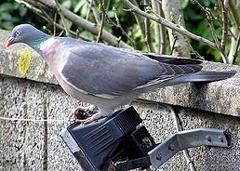
Ptáci okraje lesa, křovin a otevřené krajiny
- žijí na stromech nebo v křovinách
- za potravou zalétají do otevřené krajiny
Měkkozobí
holub hřivnáč
- zobák u kořene měkký
- hnízdo na stromech
- potravu sbírá na zemi – semena, obilniny, hmyz,
žaludy, bukvice

Slide 3

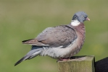
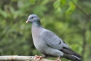
Holub hřivnáč a doupňák

Slide 4
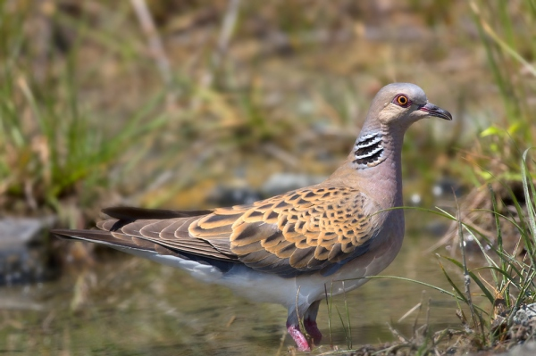
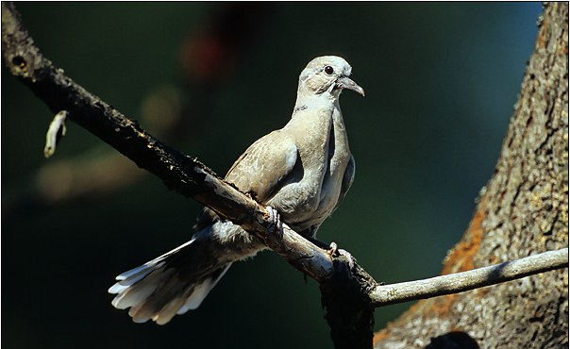
Hrdličky divoká a zahradní
https://www.youtube.com/watch?v=iHqNm3x-QmE

Slide 5
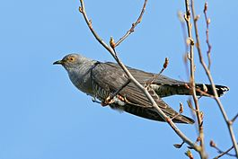
KUKAČKY
Kukačka obecná
- hnízdní parazitismus – vajíčka snáší do jiných hnízd
- tažná
- housenky, i chlupaté
https://www.youtube.com/watch?v=BbRxeIQpQ-I
https://www.youtube.com/watch?v=javggvqlbE4

Slide 6
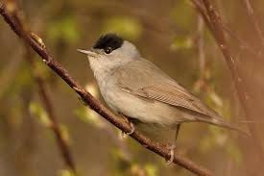
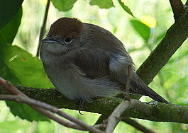
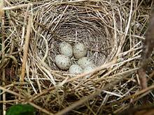
PĚVCI
Pěnice černohlavá
- nenápadné zbarvení, „čepička“ na hlavě
- u nás pouze v létě
- hmyz

Slide 7
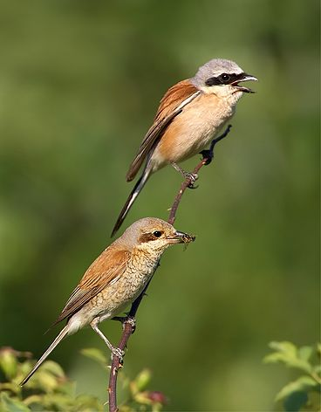
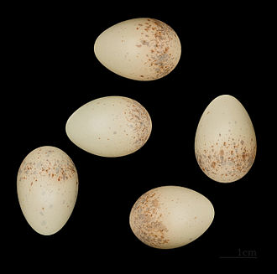
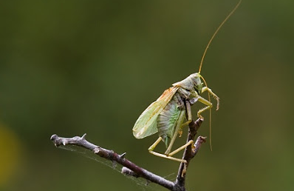
Ťuhýk obecný
hmyz, drobné obratlovce, prudce letí k zemi
kořist loví silným hákovitým zobákem
nespotřebovanou kořist napichuje na trny
4 600 ks kořisti/3měsíce 1 pár

Slide 8
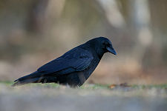
Vrána obecná
- mohutný zobák, u kořene opeřený
- hnízdo na stromech ze suchých větví
- potravu sbírá na zemi při chůzi – zrní, plody, žáby,
ještěrky, hraboše, ptačí mláďata
- potulná

Slide 9
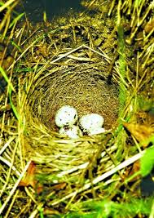
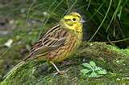
Strnad obecný
- poskakuje po zemi
- v létě hmyz, v zimě semena
- hnízda na zemi

Slide 10
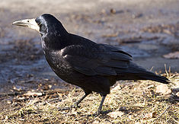
Havran polní
- černé peří s kovově modrým nádechem
- na končetinách tzv. kalhotky – odstávající peří
- dospělci neopeřený kořen zobáku, ale lysina
- plži, hlodavci, naklíčené obilí, hmyzí larvy
- v zimě k nám přilétají havrani ze severu
https://www.youtube.com/watch?v=jBrOPvY0pl0

Slide 11
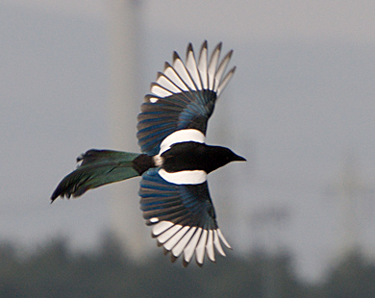
Straka obecná
- dlouhý ocas
- při pohybu po zemi poskakuje, pohybuje ocasem
- loví plže, hmyz, drobné obratlovce
- v zimě bobule, zrní
https://www.youtube.com/watch?v=ocjsVwJZsJM

Slide 12
Poznávání ptáků otevřené krajiny, okraje lesů
kukačka obecná
pěnice černohlavá

Slide 13
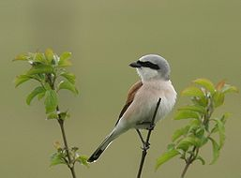
strnad obecný
ťuhýk obecný

Slide 14
havran polní
vrána obecná

Slide 15
Ptáci okraje lesa, křovin a otevřené krajiny (zápis)
Žijí na stromech , keřích
Za potravou do otevřené krajiny
1.MĚKKOZOBÍ– holubi, hrdličky- kořen zobáku měkký
-potrava na zemi, semena , hmyz, mláďata- holubí mléko, největší holub hřivnáč
2.KUKAČKY – nestaví hnízdo, mláďata potravu od jiných rodičů, tažná, delší ocasní pera, housenky bekyně mnišky, hmyz
3.PĚVCI
Pěnice – červenohnědá hlava, pouze v létě
Ťuhýk obecný, šedý – černá páska přes oči, potravu napichuje na trny, silný zobák
Strnad obecný – v létě hmyz, v zimě- semena, hnízdo na zemi
Vrána obecná- kořen zobáku opeřený, černá, mohutný zobák, zrní, plody, žáby, hnízdo ze suchých větviček na stromě
Havran obecný- péřové kalhotky- odstávající peří, plži, hlodavci, obilí, černý a leklý, kořen zobáku - lysina
Straka obecná- delší ocasní pera, potrava na zemi, poskakuje, hmyz, hlodavci, v zimě bobule, zrní, černobílé zabarvení

Slide 16
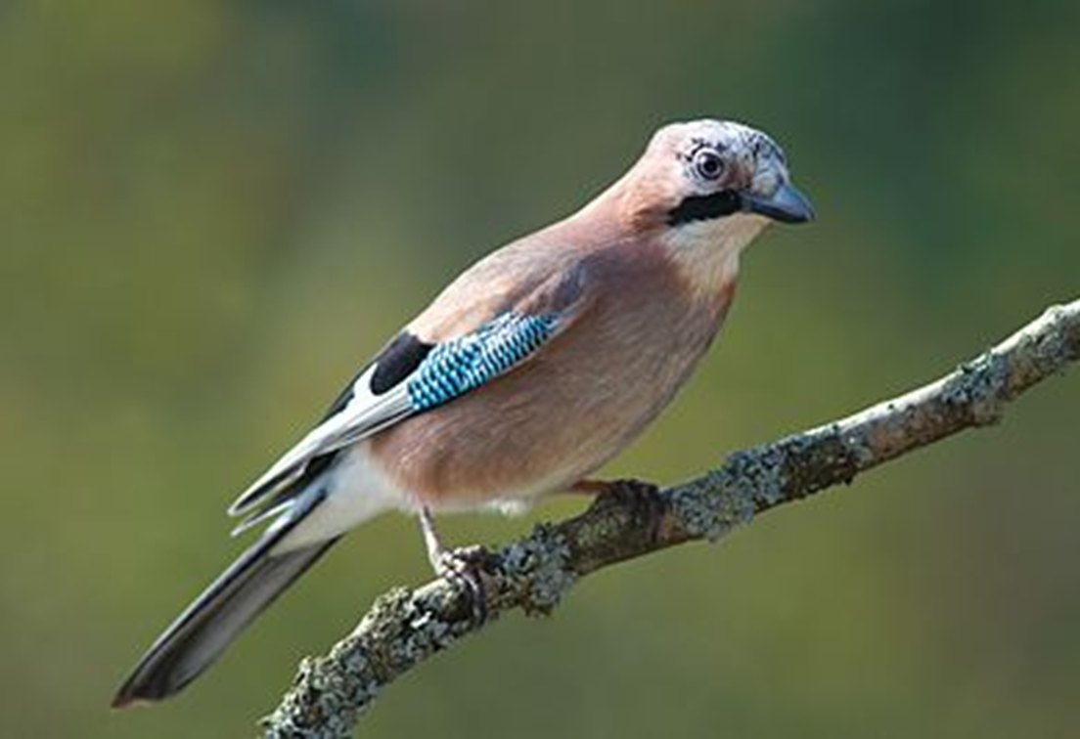
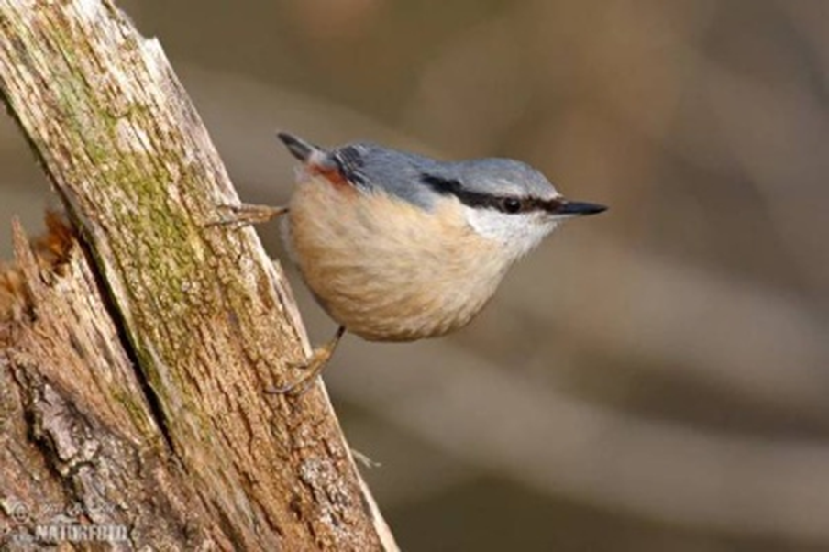
DÚ z online hodiny – poznávání ptáků
Sojka
Brhlík

Slide 17
Strakapoud
Datel
Káně
Poštolka

Slide 18
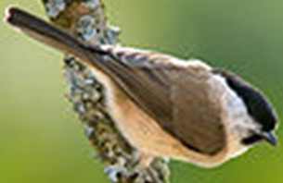
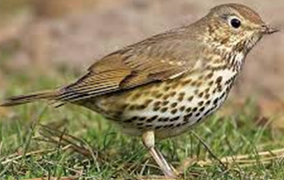
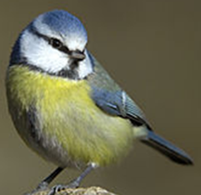
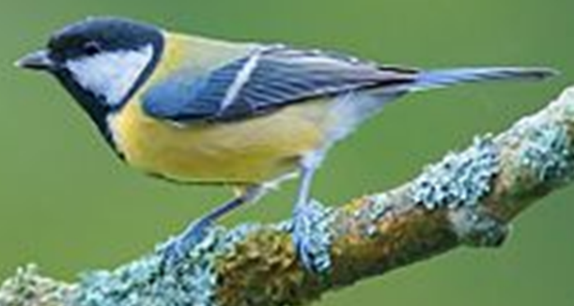
Sýkora babka
Drozd
Sýkora koňadra
Sýkora modřinka

